Slide 1
Project ‘Hidden gem’
Mid
who made this Project? ‘Hidden gem’ 이윤주 안순현 정아름 김용현 박성민
Group 2

Slide 2
목차
웹 작업
기획
DB
백엔드
프론트엔드
킬러 컨텐츠
각자의 역할
피드백과 소감

Slide 3
맡은 일
자신있게 한 일 박성민 - 게시판(음식점 목록)
안순현 - 백엔드
김용현 – 프론트엔드
정아름 – DB
이윤주 – 기획, 회의진행
피드백
킬러 컨텐츠 : 유저목록 좋아요 누르면 마이페이지로 이동 / 수원시 구 선택 드롭다운해서 음식점 특정 구로 이동
지도의 주소를 받아서 위치를 찍어줌 (순현)
자신이 좋아요한 음식점 찜 목록을 볼 수 있는 마이페이지 구현 (순현, 윤주)
댓글을 단 유저의 아이디를 누르면 해당 유저의 마이페이지 연결 (순현, 윤주)
메인에서 부트스트랩의 카드 컴포넌트를 사용하여 음식점을 나타냄 (성민, 용현)
좋아요 갯수대로 정렬
프론트 : 타임리프 반복문
DB 연결 - 음식점 상세페이지 들어가면 좋아요 / 메뉴 / 댓글 구현 (성민, 용현)
구별로 음식점을 나눌 수 있도록 선택하는 드롭다운 메뉴 지정 (순현)
각자의 역할

Slide 4
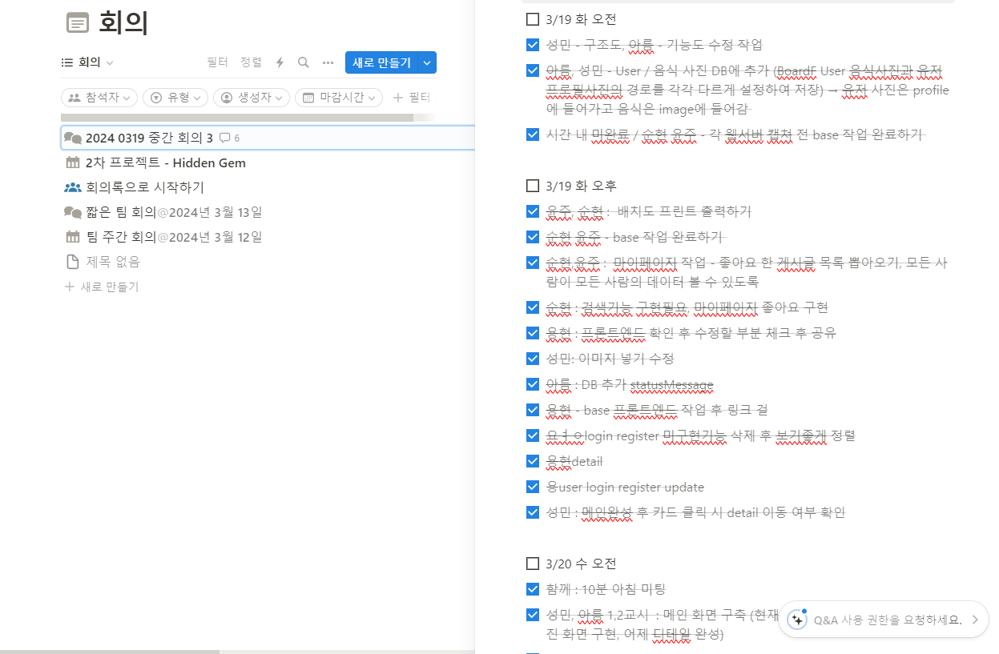
Notion 사용한 회의 진행

Slide 5
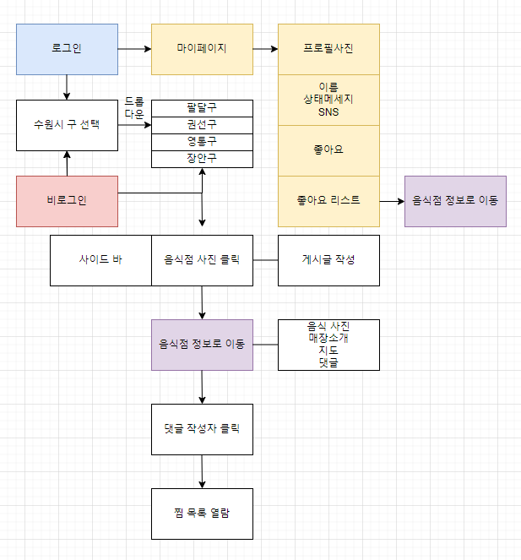
프로젝트 기획
그려놓은
구조도 / 배치도
추가 하여 완성 예정입니다.

Slide 6
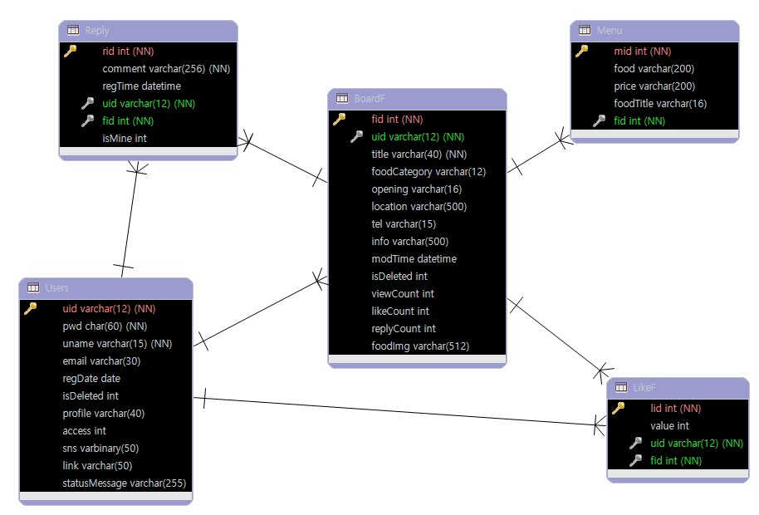
ERD

Slide 7

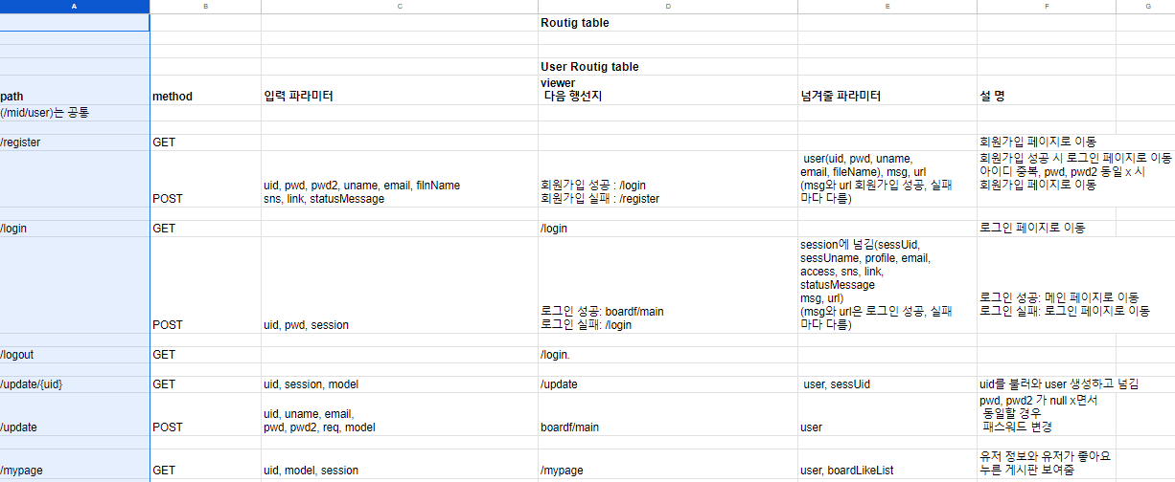
Routing Table - user

Slide 8
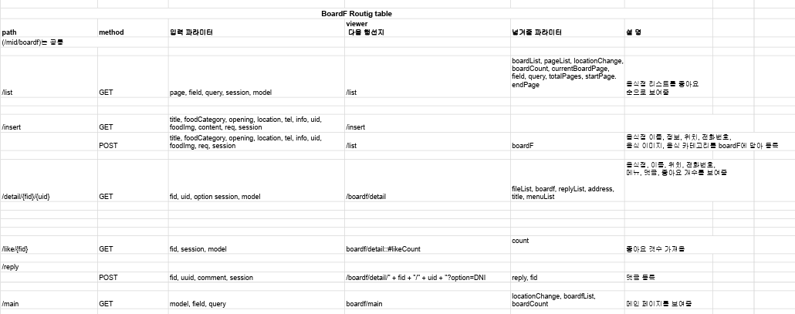
Routing Table - boardF

Slide 9
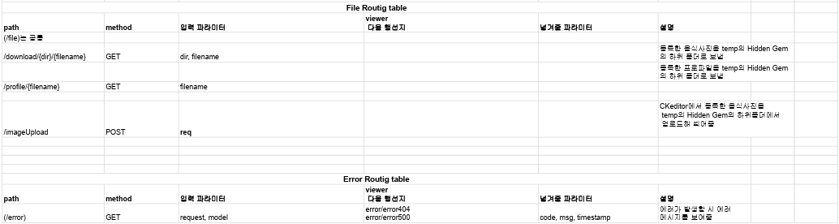
Routing Table – File, Error

Slide 10
<.java> 구현할 것
entity – BoardF / Like / Menu / Reply / Use
controller – BoardController / UserController / ErrorHandlingController / FileController
dao – BoardFDao / LikeDao / ReplyDao / UserDao / MenuDao
Service – BoardService / LikeService / ReplyService / UserDaoService/ MenuService
ServiceImpl – BoardServiceImpl / LikeServiceImpl / ReplyServiceImpl / UserDaoServiceImpl / MenuServiceImpl
Util – ImageUtil / JsonUtil

Slide 11
<.html> 구현할 것
Common – alertMsg
Fragments – base
Error – error / error404 / error500
User – login / mypage / register / update
Board – detail / insert / list / main / company

Slide 12

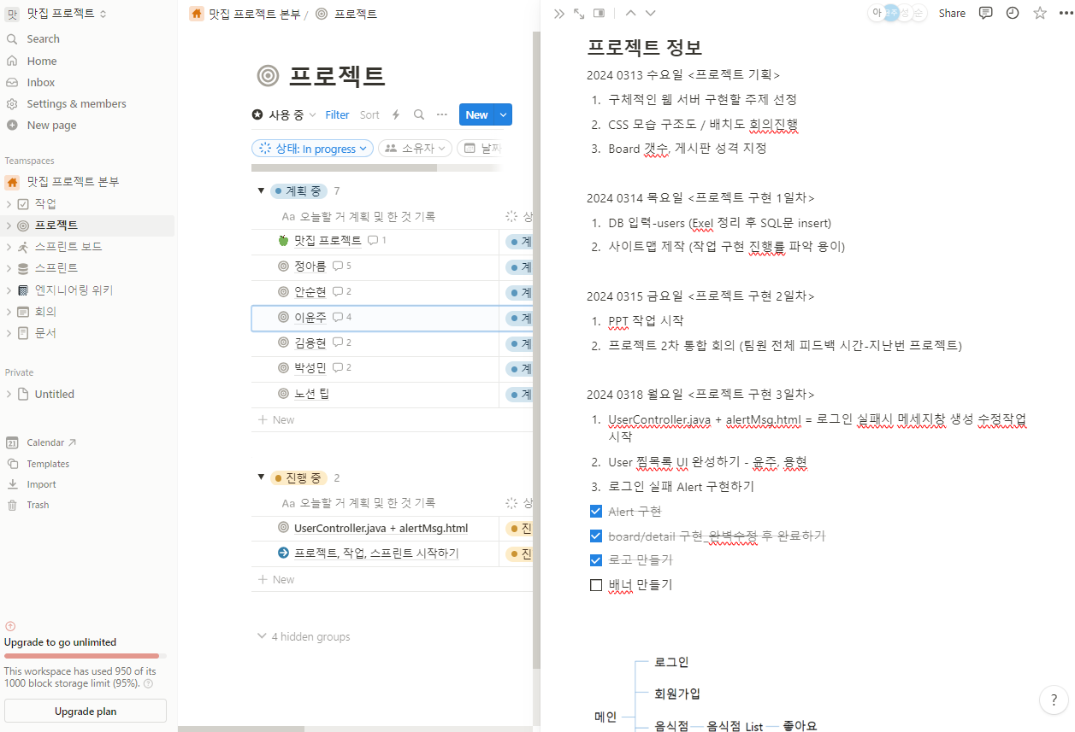
총괄 및 지원 이윤주

Slide 13
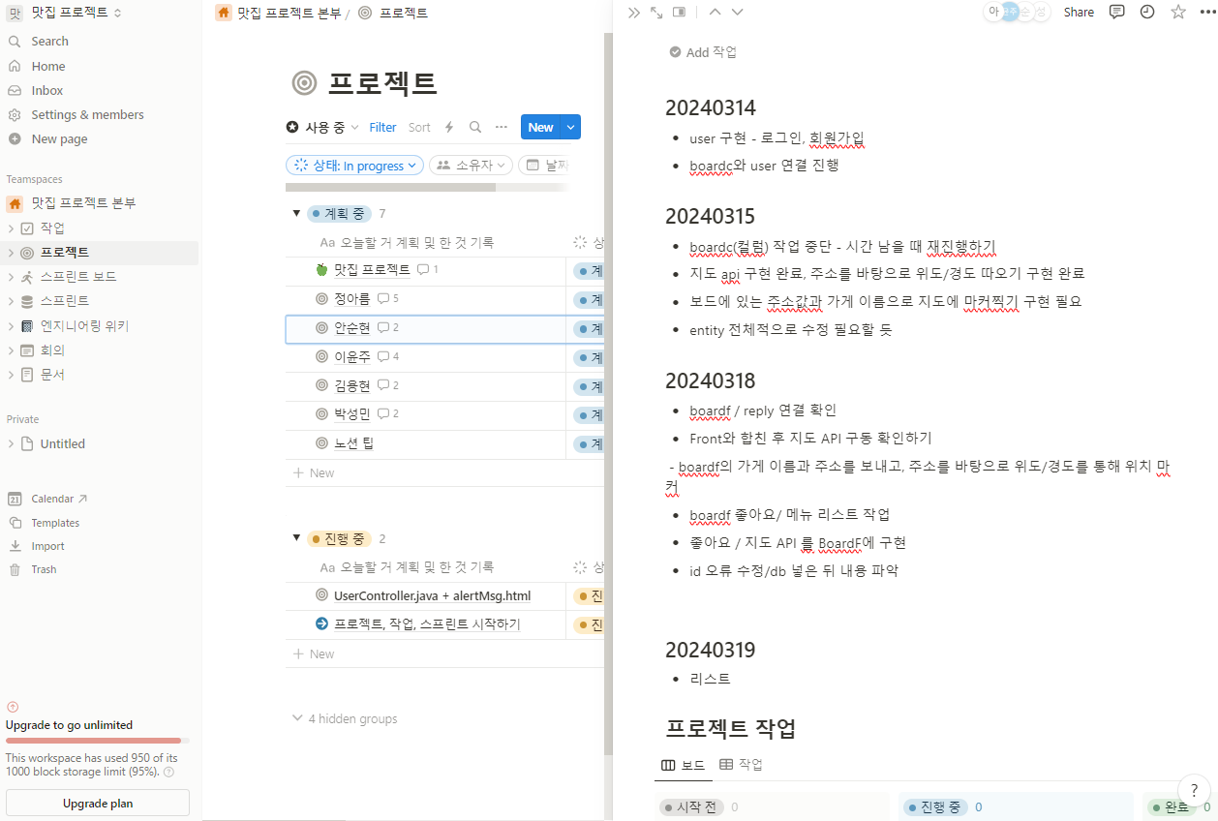
백엔드 안순현

Slide 14
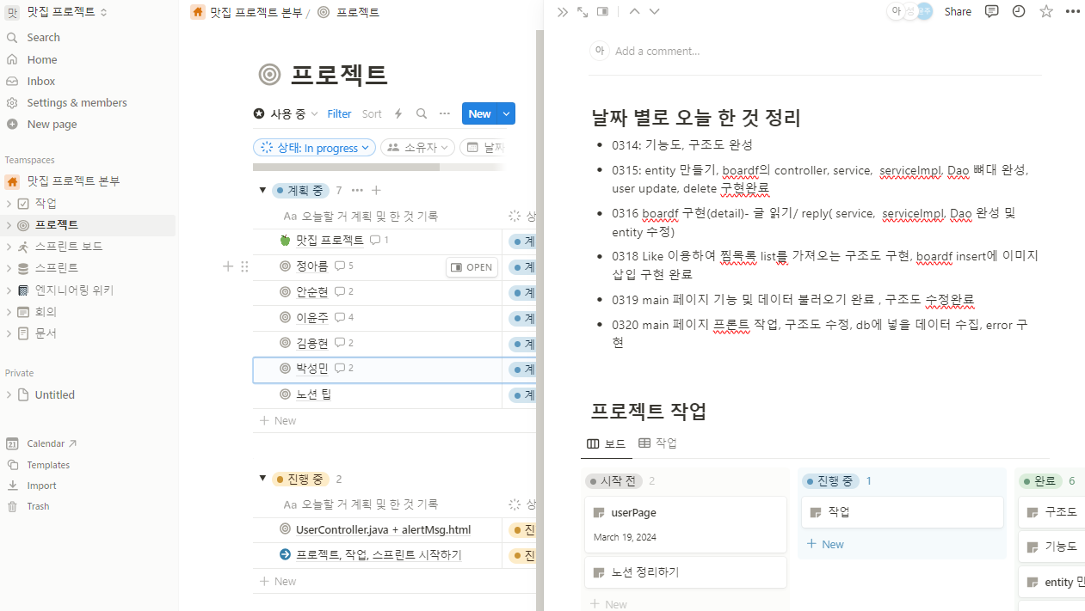
백엔드 박성민

Slide 15
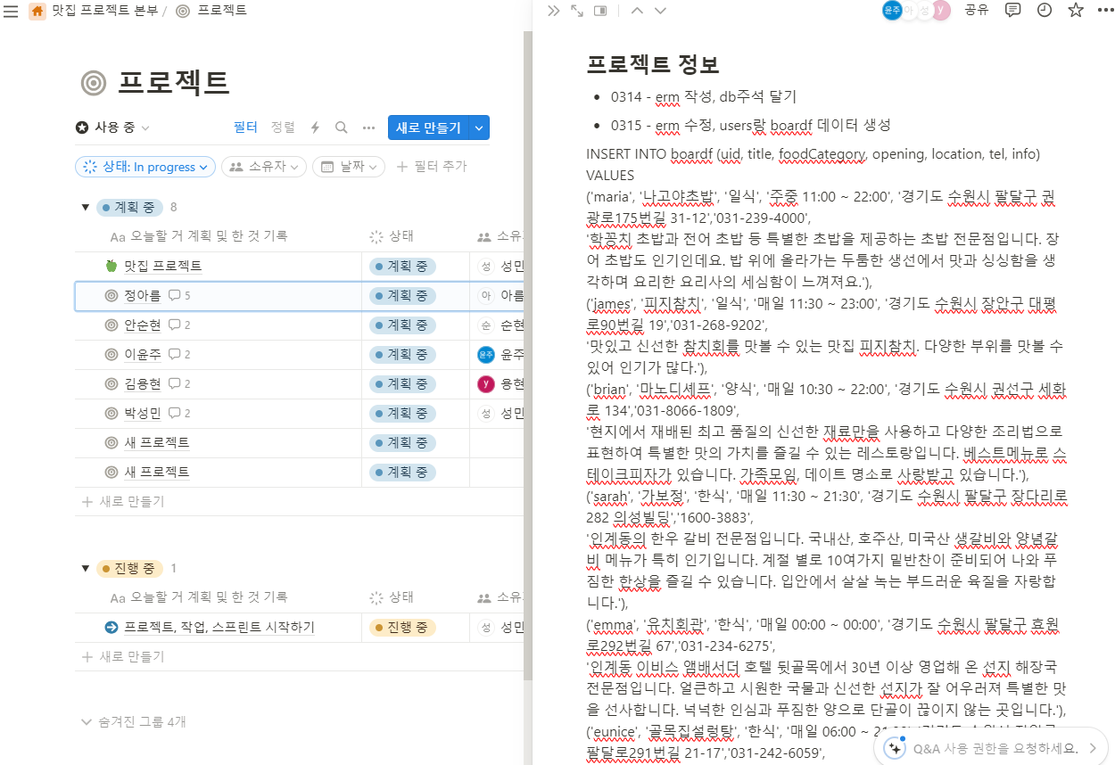
DB(SQL) 정아름

Slide 16

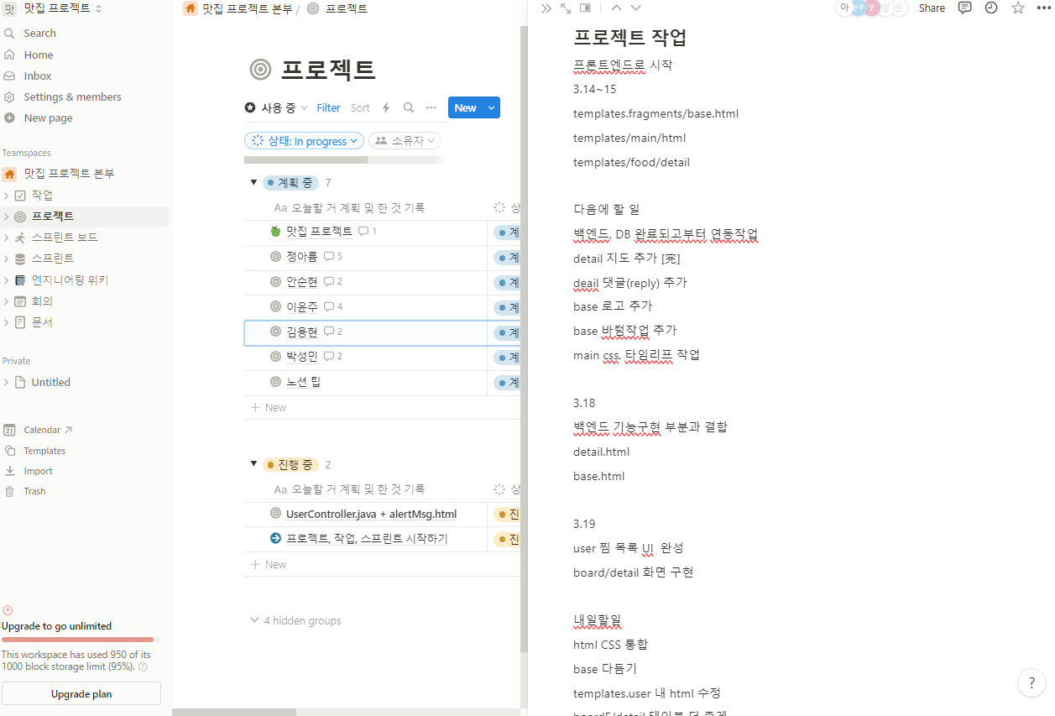
프론트엔드 김용현

Slide 17

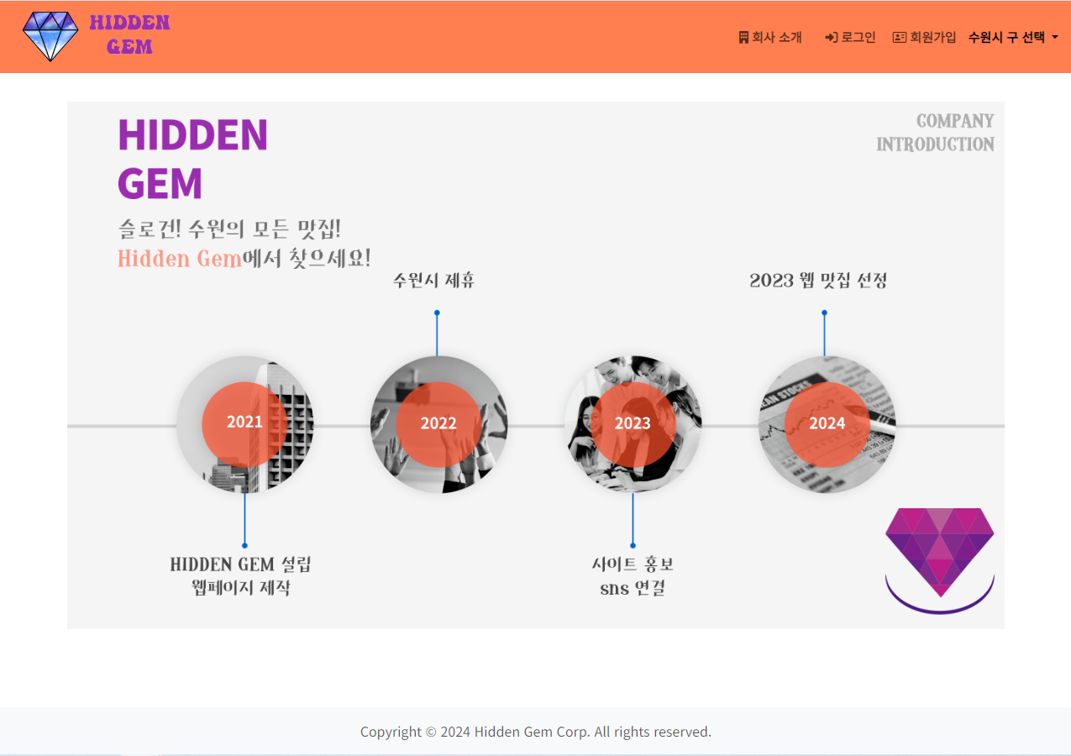
회사 소개 페이지 – Intro
회사의 설명을 간단히 구현한 페이지
(사진)

Slide 18
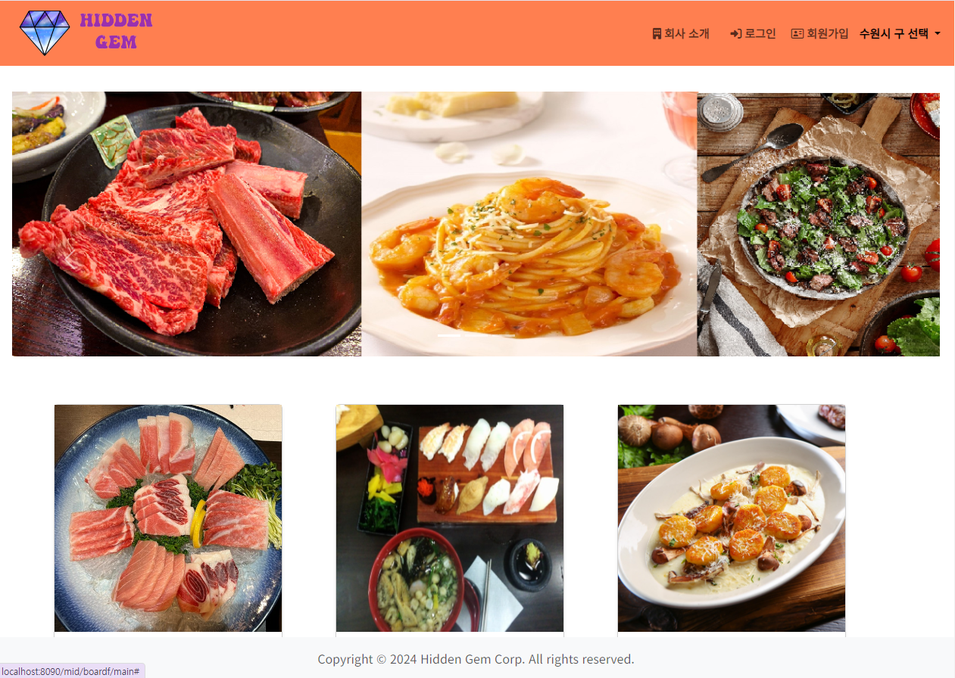
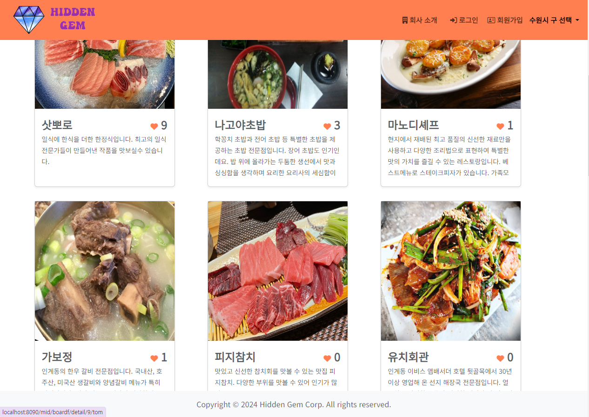
메인 화면
위
3개의 사진을 슬라이드쇼로 구현
아래
음식점 테이블에서 정보를 받아와
부트스트랩의 카드컴포넌트와
타임리프의 다중반복문을 사용해
데이터 개수만큼 반복하여 모두 표시
좋아요 순으로 정렬
사진은 여러 개 중 하나만 받아오도록 지정

Slide 19

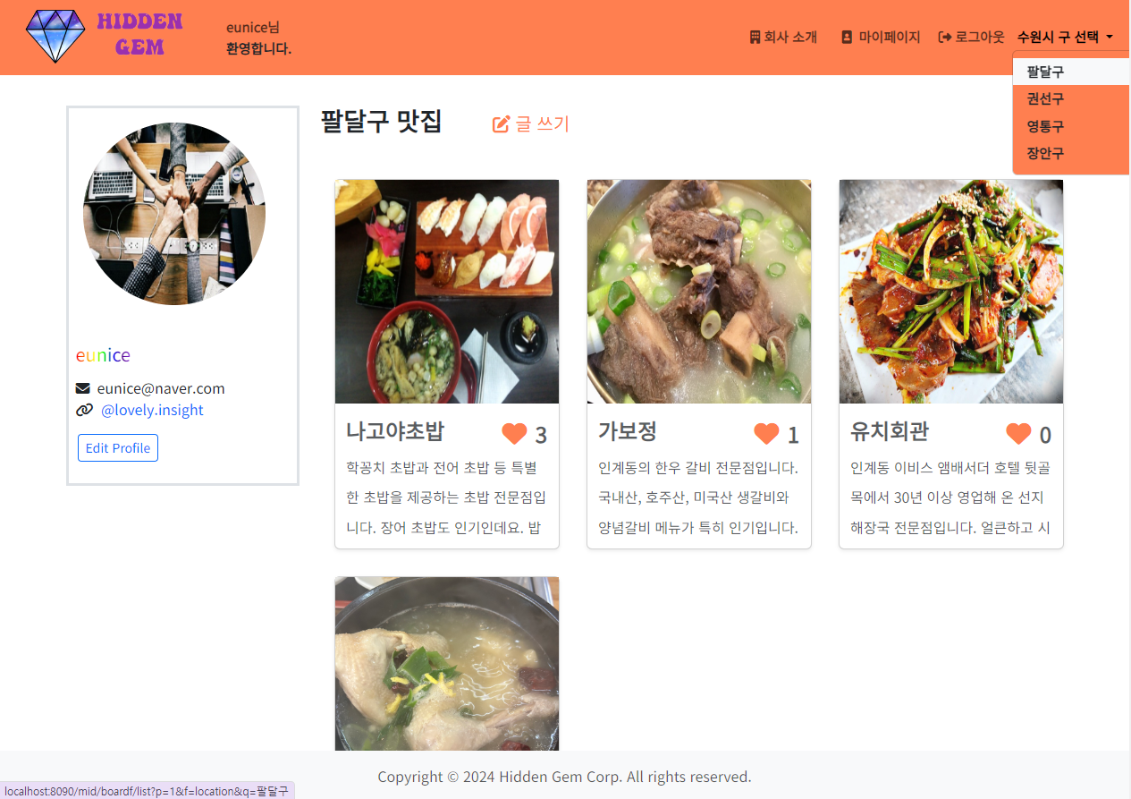
검색 기능 - 리스트
파란색
Base의 Top을 통해서
음식점의 주소를 기준으로 수원의
4개 구를 검색할 수 있도록 구현
보라색
User의 정보를 받아서 표시하는
Aside 구현
Aside를 통해 유저 정보 수정 가능
Css를 활용해 user의 이름 디자인
빨간색
Main과 동일하게 카드 형식으로 표시
검색된 주소를 가지고 있는 음식점만
나오도록 프로그래밍

Slide 20

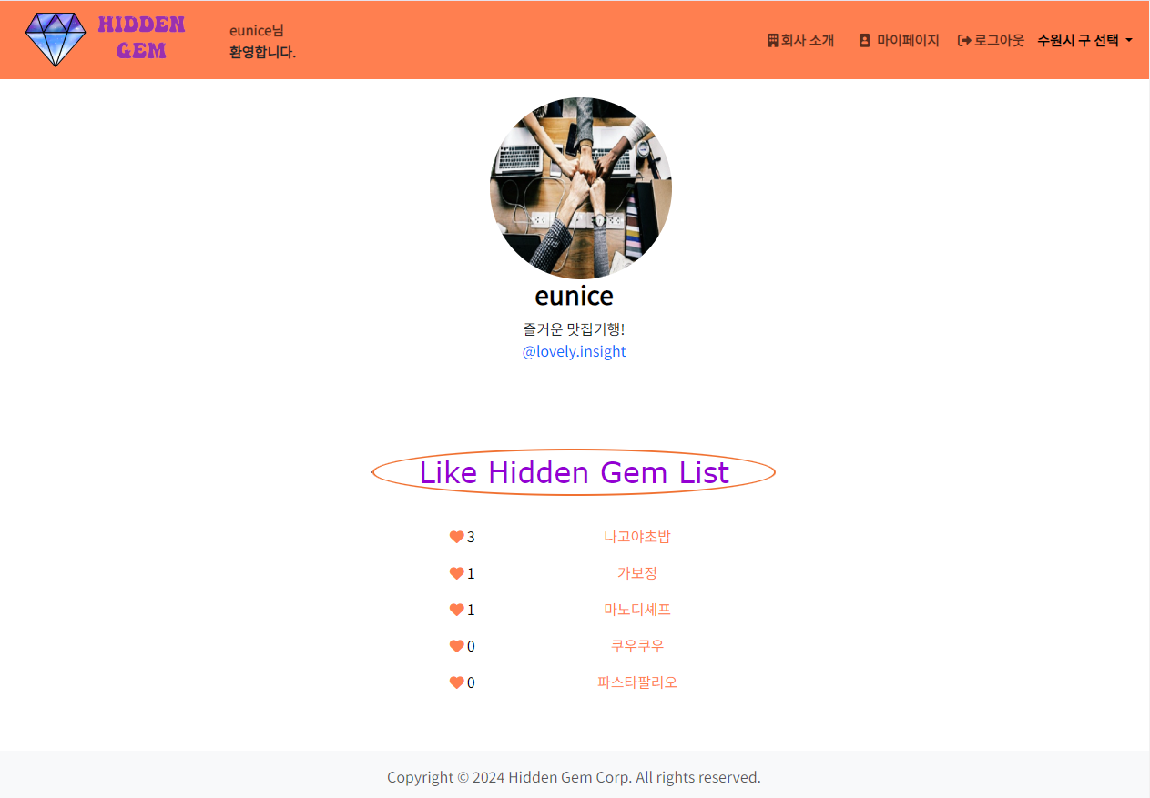
mypage
파란색
User – user의 id로 DB 수집 후 전달
User의 정보를 표시
보라색
음식점 테이블과 좋아요 테이블을
음식점 번호로 Join한 뒤
좋아요 순으로 정렬
제목은 CSS를 활용하여
Hover시 무지개 애니매니션 작동

Slide 21

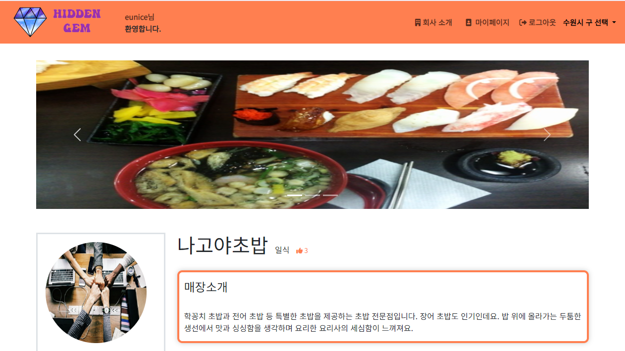
음식점 상세페이지 - 1
파란색
음식점과 연결된
3개의 사진을 슬라이드쇼로 구현
보라색
음식점 정보 중
음식점 이름, 분류, 좋아요 수
매장 소개를 표시

Slide 22
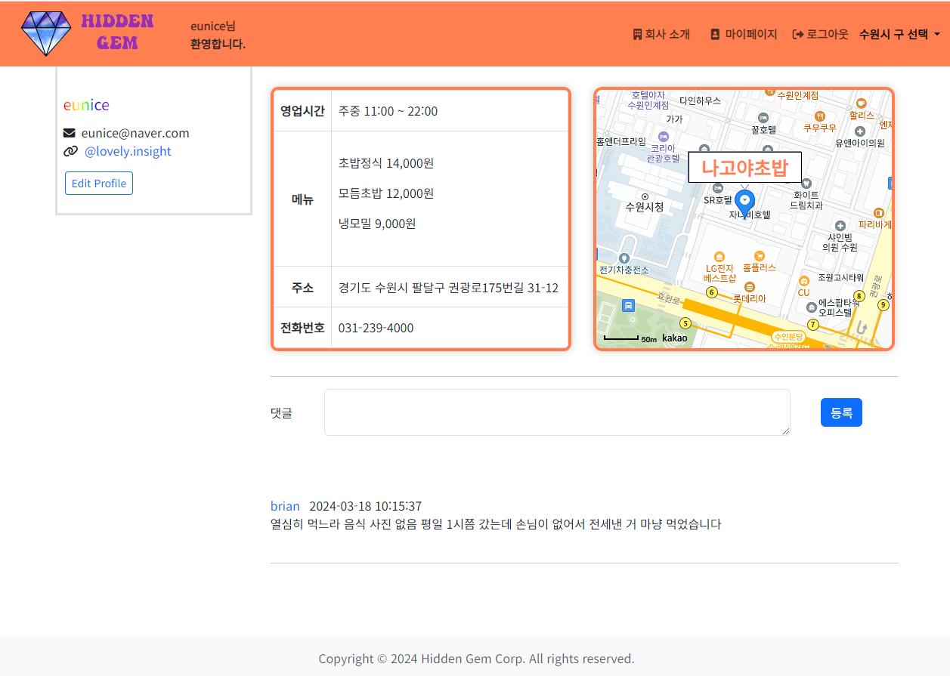
음식점 상세페이지 - 2
파란색
영업시간, 메뉴, 주소, 전화번호를 표시
메뉴는 메뉴를 음식점과 연결하여
저장한 테이블을 활용하여 표시.
보라색
카카오 지도 API에 음식점 주소를
넣어 좌표를 얻은 뒤 지도에 표시
빨간색
로그인시에만 댓글을 달 수 있도록 지정
댓글을 단 user의 이름을 클릭하면
각 user의 mypage로 이동

Slide 23
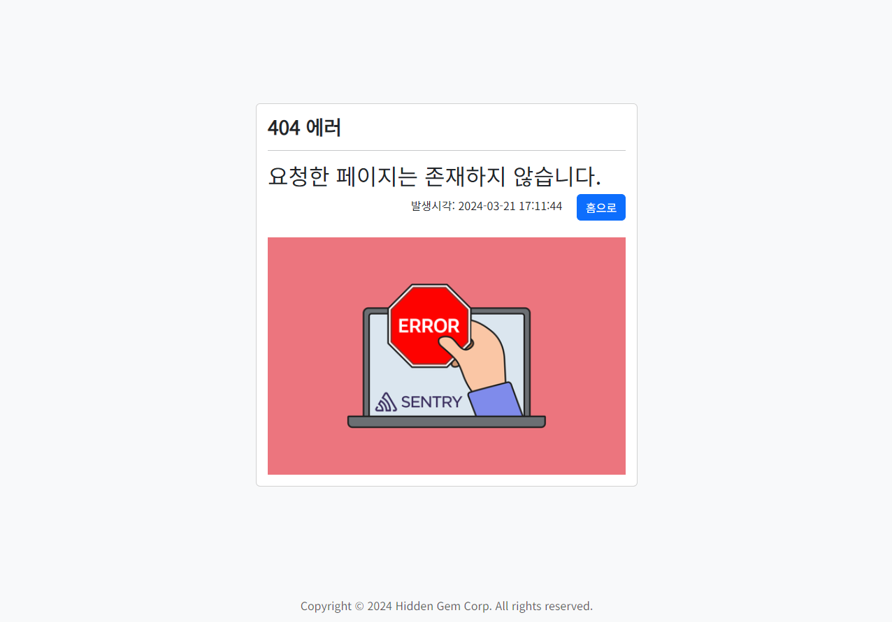
ERROR
잘못된 페이지 경로 접속 시
ERROR 창이 뜨도록 구현
홈으로 버튼을 통해
Main페이지로 갈 수 있음

Slide 24

좋았던 점 / 배운 점
기술 구현에 속도가 붙음. 하지만 노력이 필요함도 느껴서 더 공부할 열의가 생김.
서로 격려하고, 칭찬하면서 첫 프로젝트보다 발전한 것 (함께하는 기쁨)
팀 프로젝트에 필요한 부분을 배우고 익힐 수 있었음. (소통의 중요성)
기획이 많은 부분을 차지함을 배움 (작업의 혼선을 줄일 수 있었음)
작업의 방향성을 잡는 모니터링의 중요성을 배웠고, 이후 프로젝트에 자신감이 생김.

Slide 25
아쉬운 점
계획이 수시로 수정되었고, 역량 수준이 파악되어 공부의 필요성을 느낌 (시간에 쫓김).
즉각적인 피드백이 부족해, 서로의 진행사항 공유가 더디었던 것.
할 수 없는 수준의 기술을 구현하려 너무 많은 시간을 쓴 것.
구현할 범위를 제대로 나누지 못했던 것.
전반적인 과정을 제대로 공유하지 못했던 것

Slide 26
이후 목표
공부 더 하기
초반 기획 단계 (사이트 맵, 구조도 등), 분업 확실히 하기
진행 사항 면밀히 공유하며, 어려운 부분에 너무 늘어지지 않도록 하기
추가하고 싶은 기능이나 수정이 필요한 부분에 대해 토의 자주 하기

Slide 27
경청해 주셔서
감사합니다!
QnA

